Slide 1
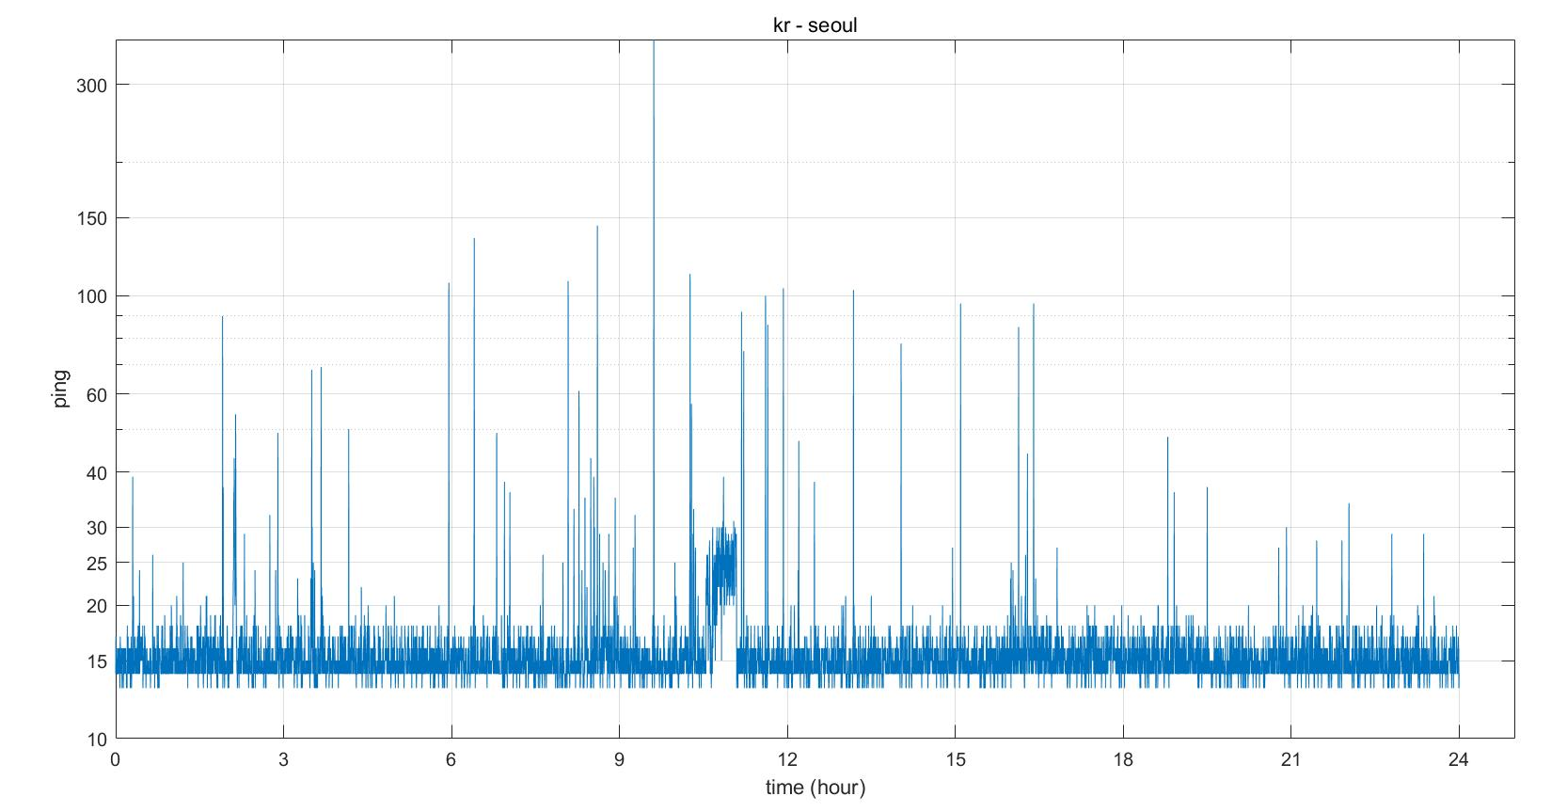
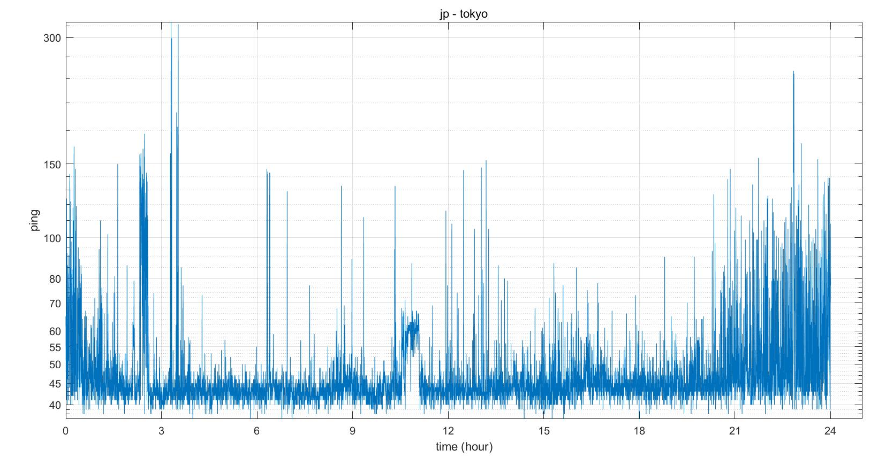
시간에 따른 핑 속도
한국, 서울 (kr)
일본, 도쿄 (jp)
평균 ping 속도 = 15.6625ms
분산 = 46.3950
평균 ping 속도 = 48.2813ms
분산 = 259.0879

Slide 2
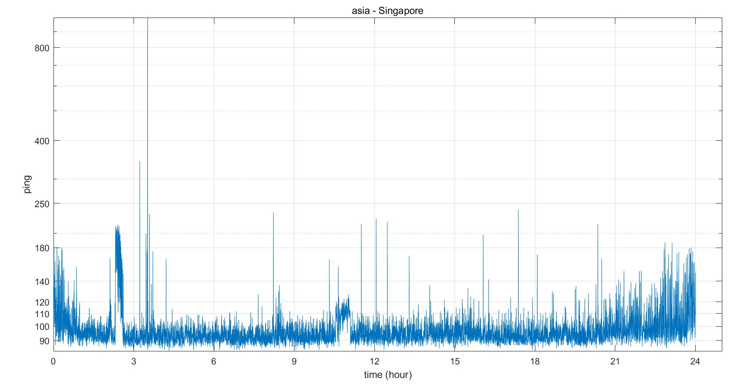
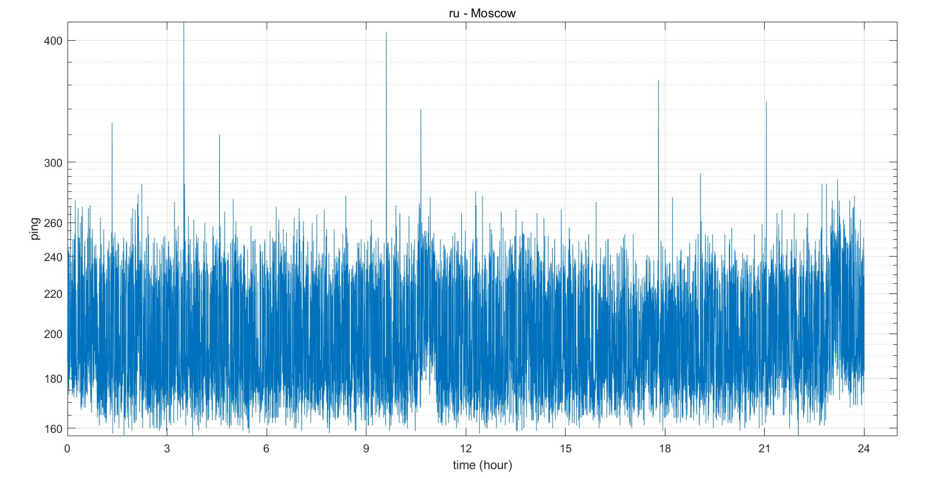
아시아, 싱가포르 (asia)
러시아, 모스코바 (ru)
평균 ping 속도 = 97.6545ms
분산 = 322.0420
평균 ping 속도 = 198.7682ms
분산 = 784.1671

Slide 3
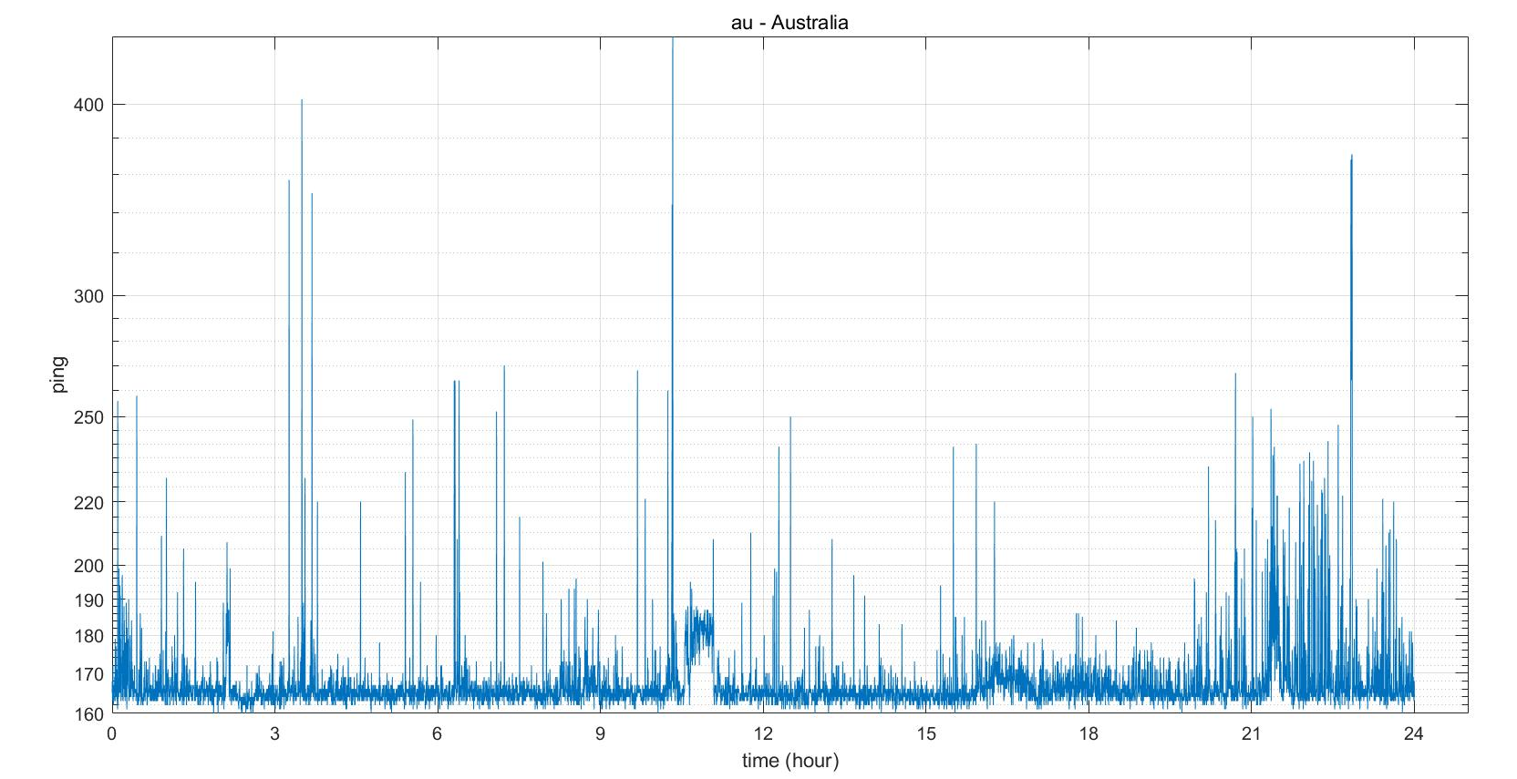
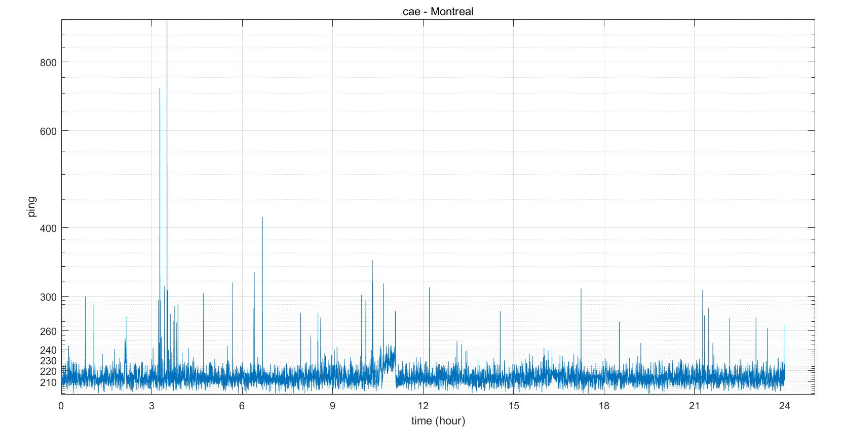
호주, 멜버른 (au)
캐나다 동부, 몬트리올 (cae)
평균 ping 속도 = 167.5513ms
분산 = 137.6481
평균 ping 속도 = 214.7925ms
분산 = 206.1883

Slide 4
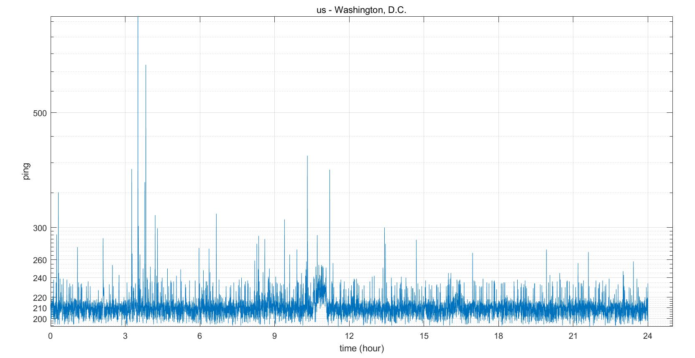
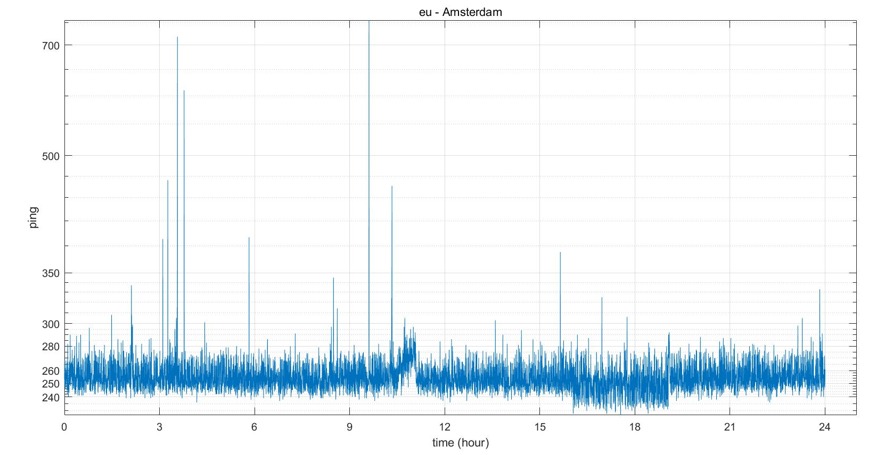
미국 동부, 워싱턴 D.C. (us)
유럽, 암스테르담 (eu)
평균 ping 속도 = 210.5693ms
분산 = 186.4002
평균 ping 속도 = 254.9663ms
분산 = 219.2139

Slide 5
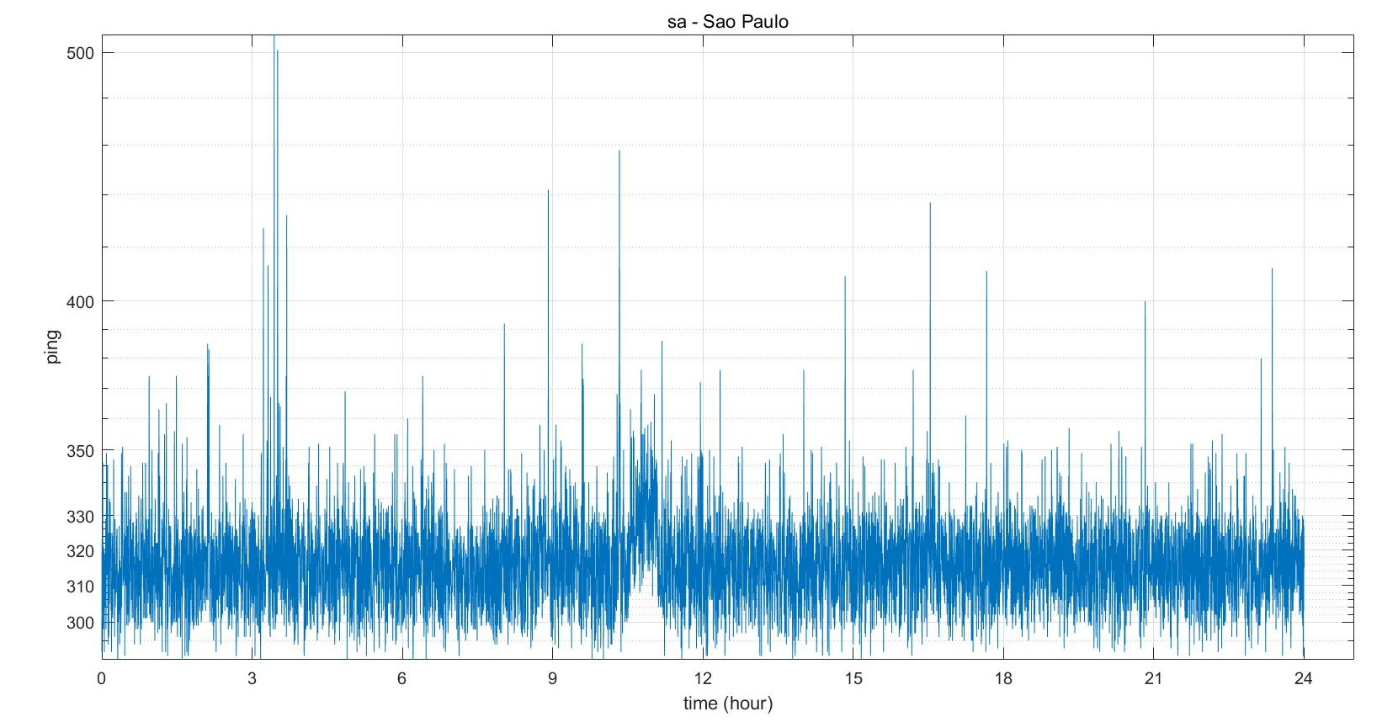
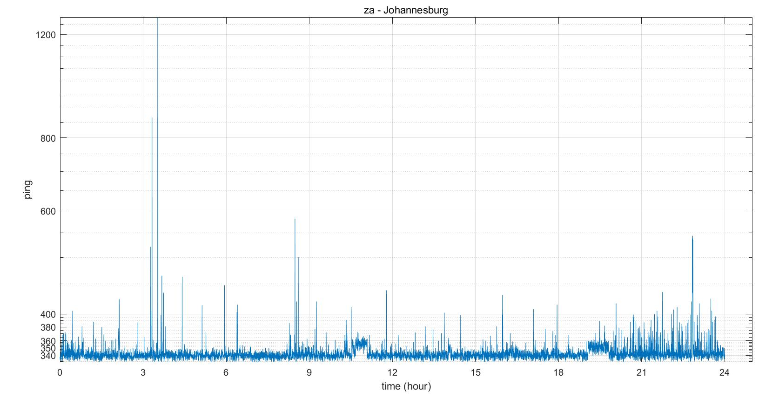
남아메리카, 상파울루 (sa)
남아프리카, 요하네스버그 (za)
평균 ping 속도 = 316.3619ms
분산 = 182.1615
평균 ping 속도 = 342.6903ms
분산 = 301.7760

Slide 6
시간별 평균 핑 속도
 | 0-6(midnight) | 6-12(morning) | 12-18(afternoon) | 18-24(evening)
한국, 서울 (kr) | 15.4665 | 16.7060 | 15.3733 | 15.1063
일본, 도쿄 (jp) | 49.7222 | 45.7698 | 45.2504 | 52.3682
아시아, 싱가포르 (asia) | 100.1852 | 95.2850 | 95.0894 | 100.0529
러시아, 모스코바 (ru) | 198.5753 | 199.0107 | 196.5951 | 200.8824
호주, 멜버른 (au) | 166.5902 | 167.8801 | 166.0817 | 169.6425
캐나다 동부, 몬트리올 (cae) | 215.2372 | 216.0489 | 213.9839 | 213.9044
미국 동부, 워싱턴 D.C. (us) | 210.9946 | 212.2403 | 209.8140 | 209.2346
유럽, 암스테르담 (eu) | 256.3170 | 256.1067 | 252.7567 | 254.6875
남아메리카, 상파울루 (sa) | 315.9582 | 317.4705 | 315.9618 | 316.0576
남아프리카, 요하네스버그 (za) | 342.3409 | 342.2838 | 340.9261 | 345.2008

Slide 7
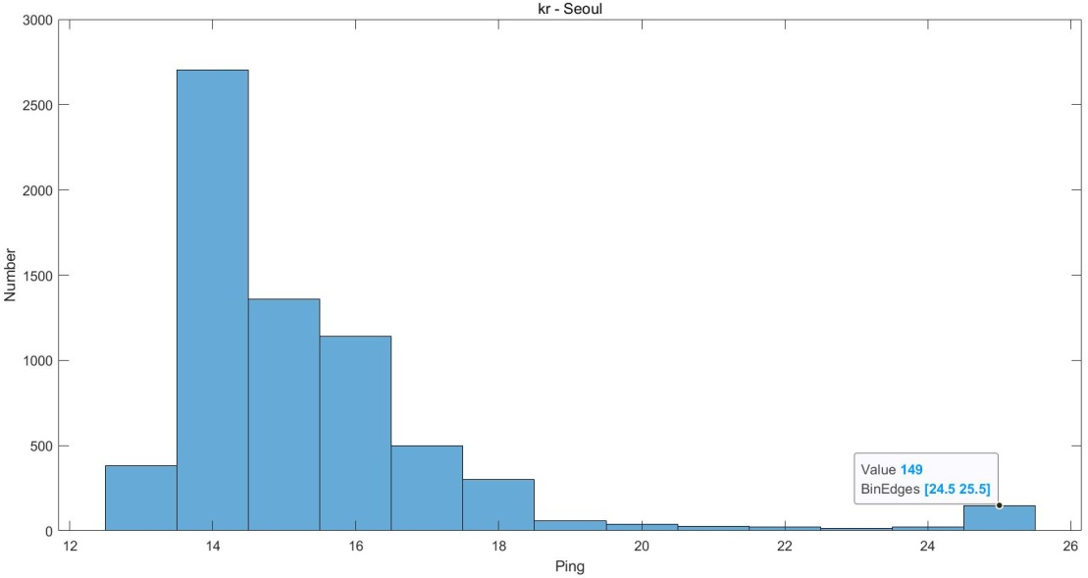
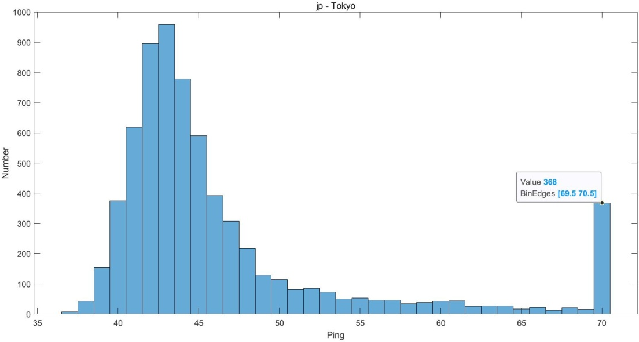
핑 속도에 따른 케이스 개수
한국, 서울 (kr)
일본, 도쿄 (jp)
149/6712*100 = 2.21%
158/6712*100 = 5.48%

Slide 8
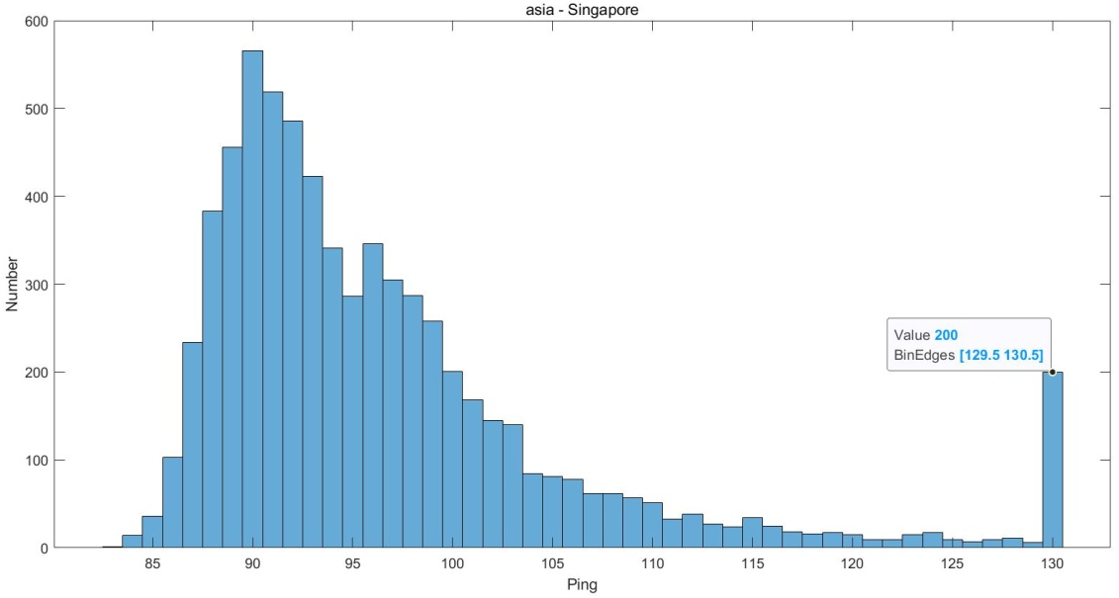
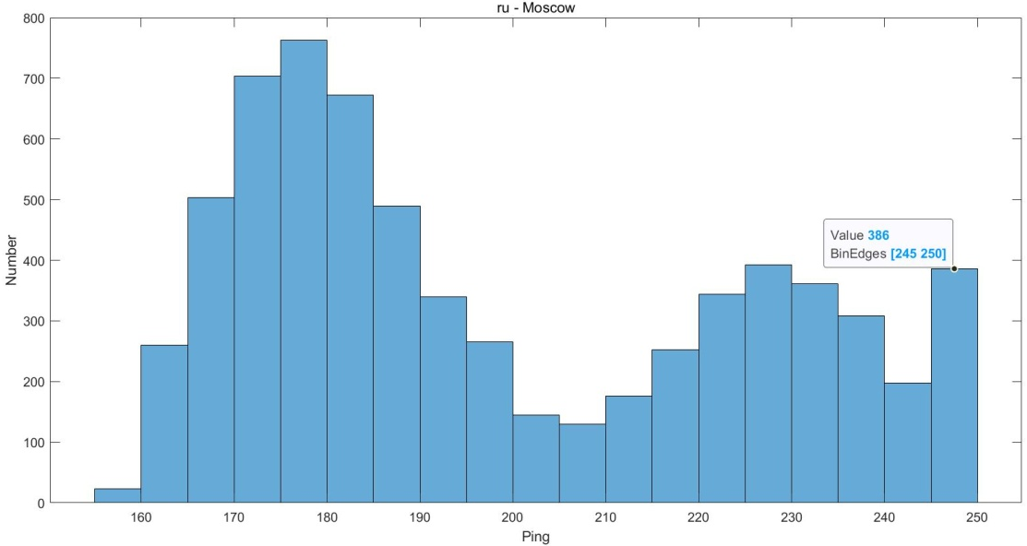
아시아, 싱가포르 (asia)
러시아, 모스코바 (ru)
200/6712*100 = 2.97%
386/6712*100 = 5.75%

Slide 9
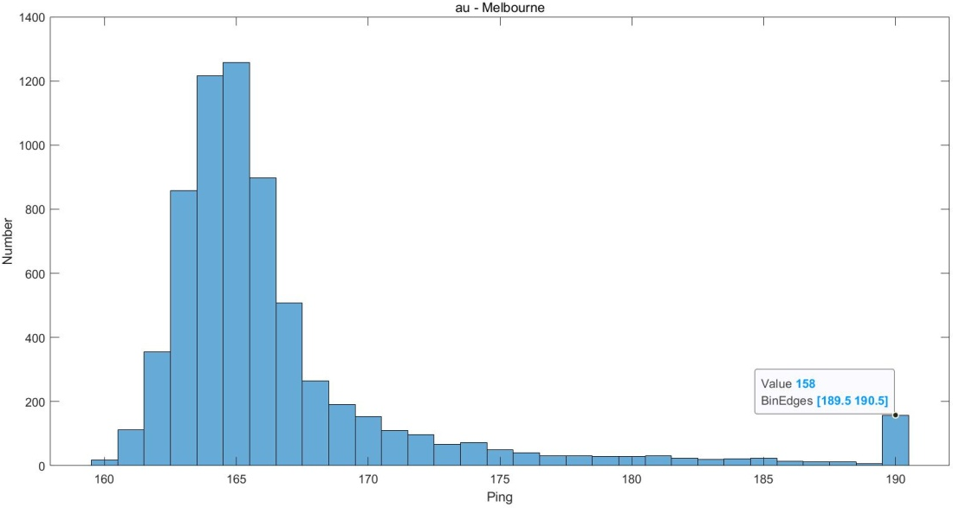
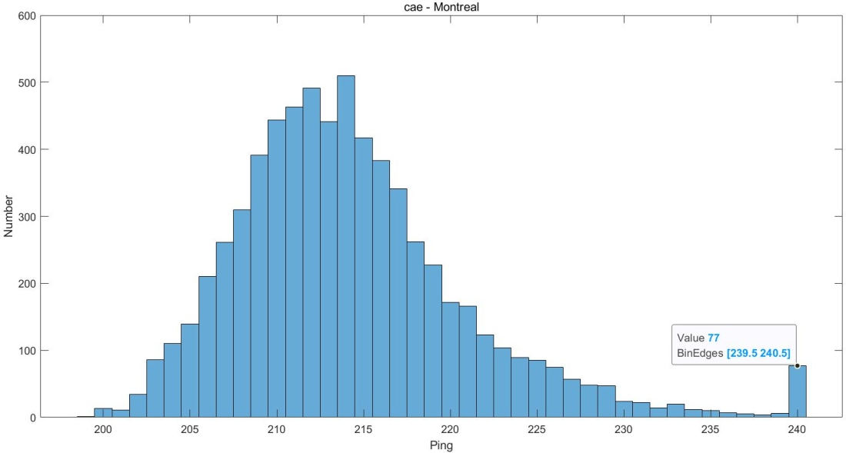
호주, 멜버른 (au)
캐나다 동부, 몬트리올 (cae)
158/6712*100 = 2.35%
77/6712*100 = 1.14%

Slide 10
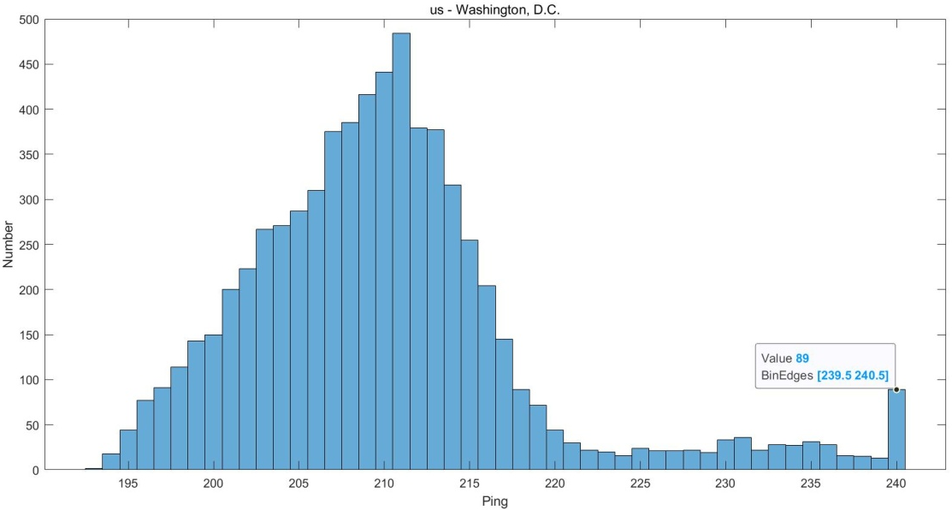
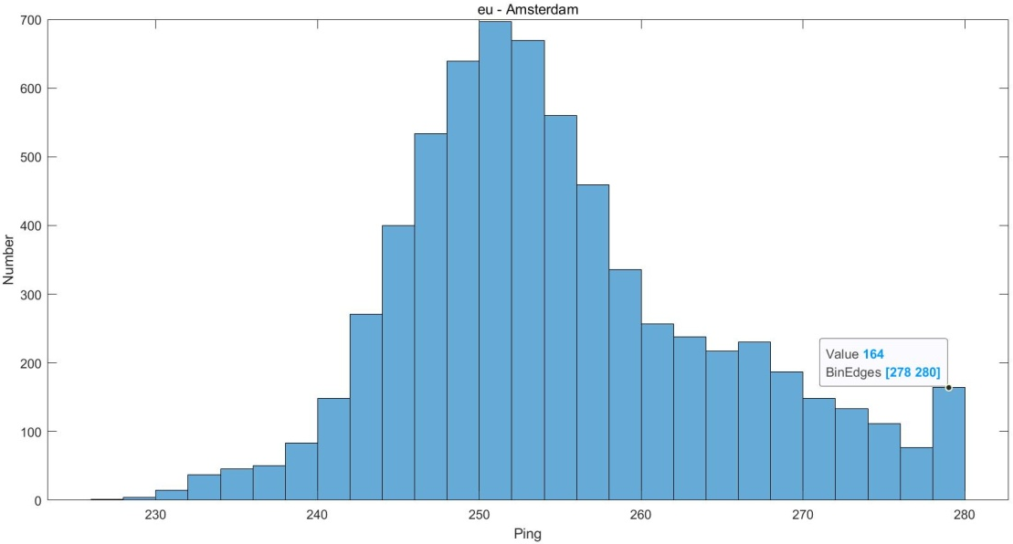
미국 동부, 워싱턴 D.C. (us)
유럽, 암스테르담 (eu)
89/6712*100 = 1.32%
164/6712*100 = 2.44%

Slide 11
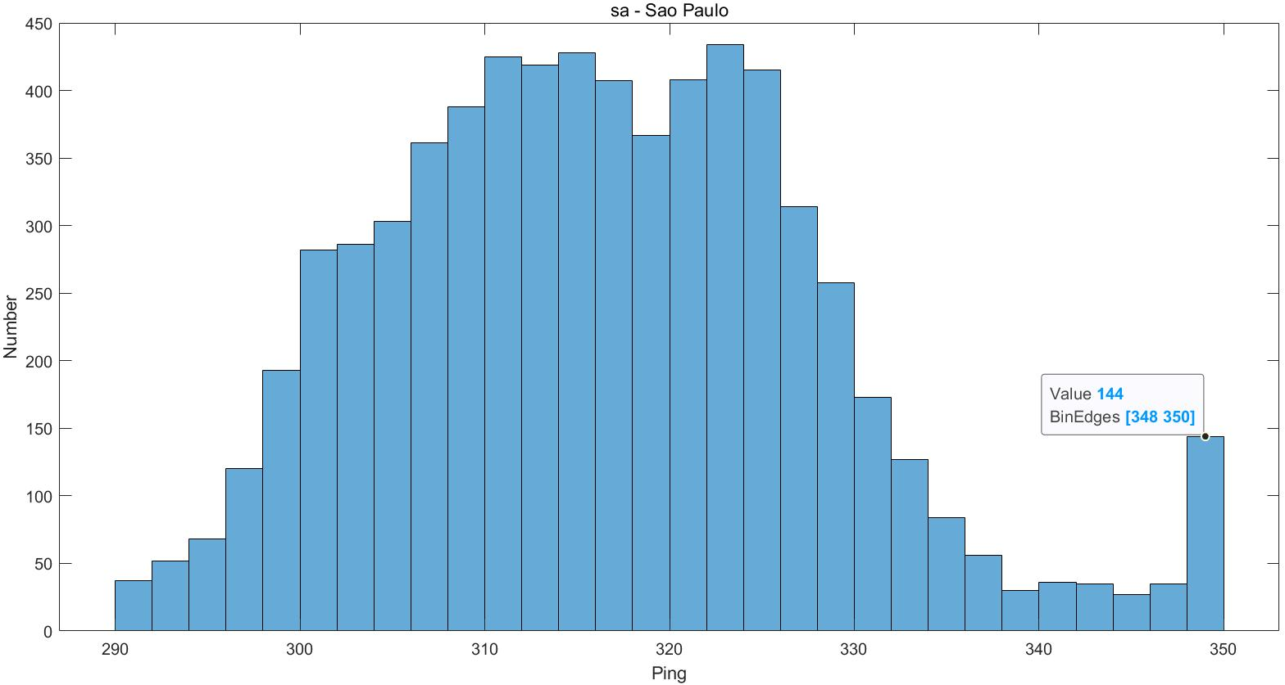
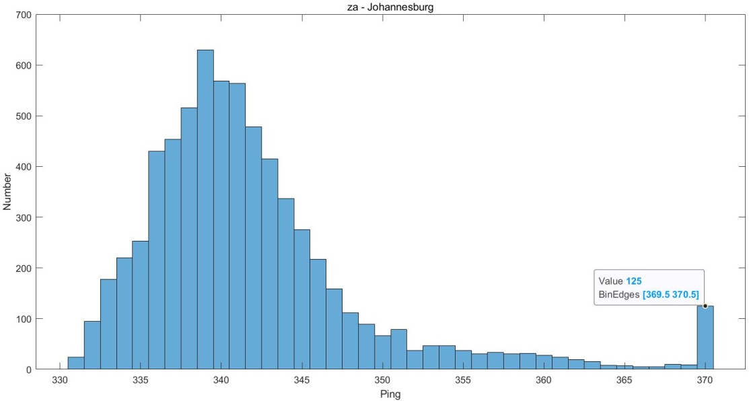
남아메리카, 상파울루 (sa)
남아프리카, 요하네스버그 (za)
144/6712*100 = 2.14%
125/6712*100 = 1.86%

Slide 12
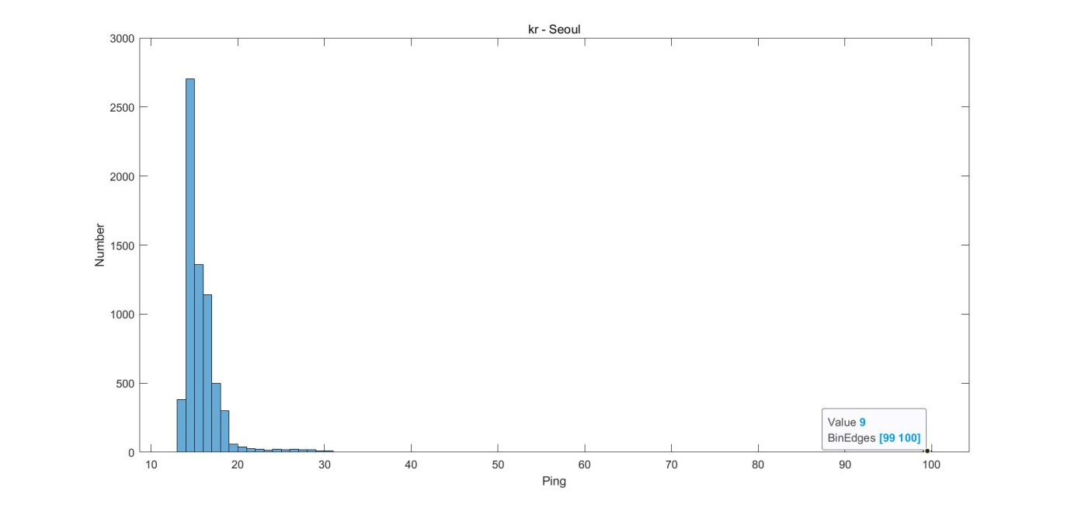
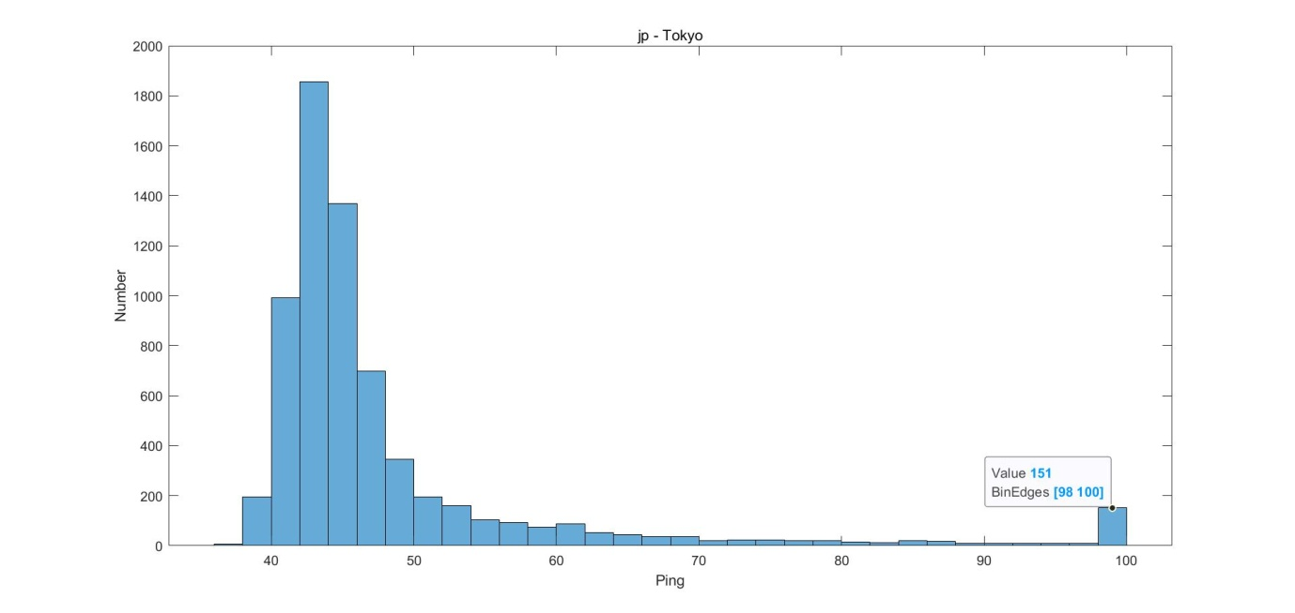
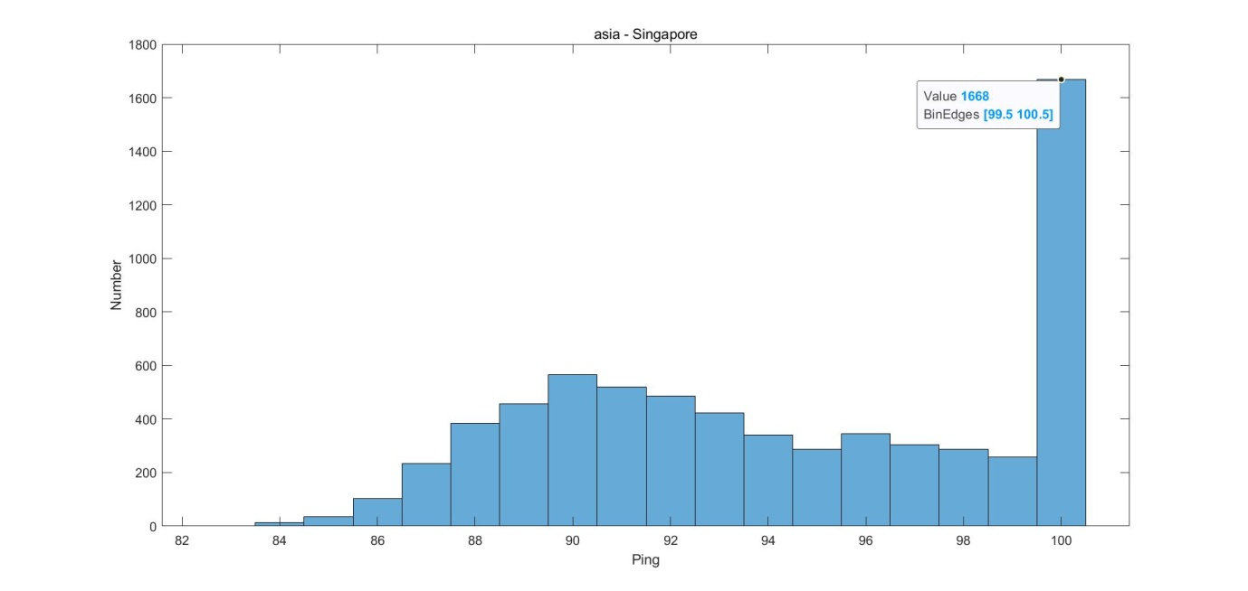
아시아 세 지역의 핑 속도
한국, 서울 (kr)
일본, 도쿄 (jp)
아시아, 싱가포르 (asia)
9/6712*100 = 0.13%
151/6712*100 = 2.25%
1668/6712*100 = 24.85%

Slide 13
평균 핑 속도와 신뢰도
 | 평균 ping 속도 (ms) | 데이터 신뢰도 (%)
한국 서울 (kr) | 15.6625 | 97.09
일본 도쿄 (jp) | 48.2813 | 97.65
아시아 싱가폴 (asia) | 97.6545 | 98.86
러시아 모스코바 (ru) | 198.7682 | 97.56
호주 멜버른 (au) | 167.5513 | 94.52
캐나다 동부 몬트리올 (cae) | 214.7925 | 97.79
미국 동부 워싱턴 D.C. (us) | 210.5693 | 94.25
유럽 암스테르담 (eu) | 254.9663 | 97.86
남아메리카 상파울루 (sa) | 316.3619 | 98.68
남아프리카 요하네스버그 (za) | 342.6903 | 98.14

Slide 14
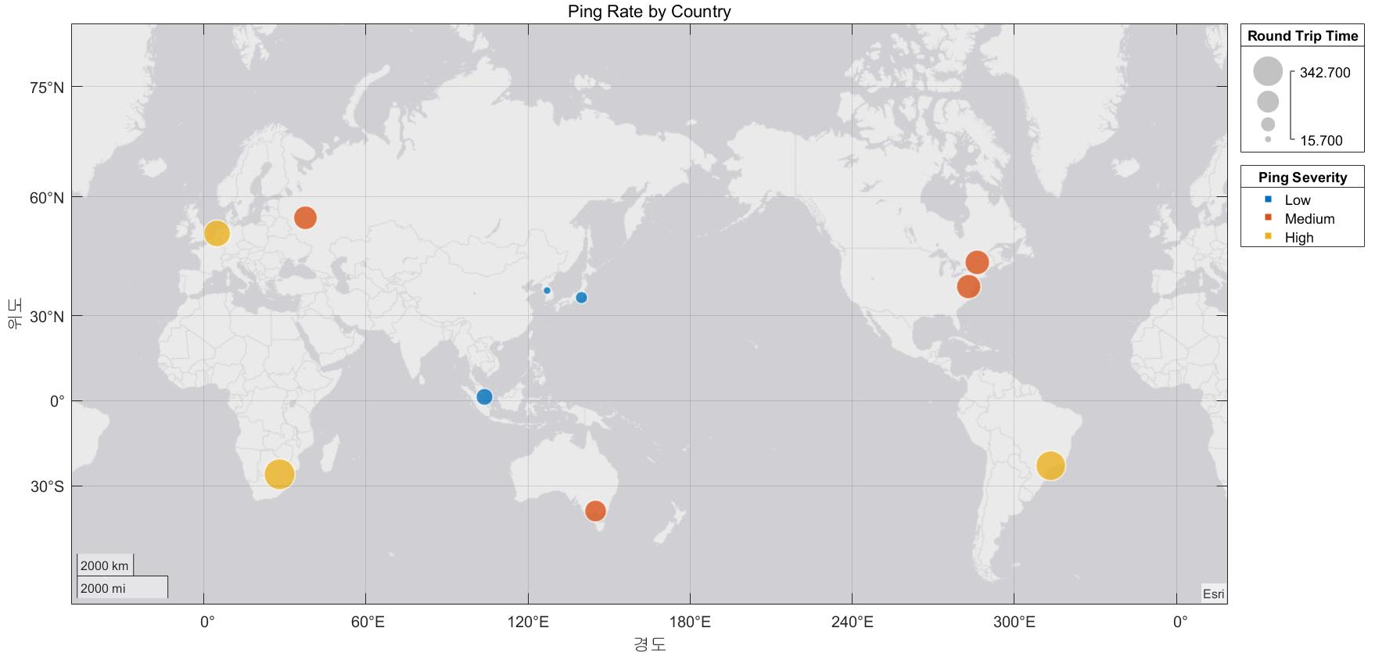
지역 | 위도 | 경도
한국, 서울 (kr) | 37.7 | 127
일본, 도쿄 (jp) | 35.7 | 139.8
아시아, 싱가포르 (asia) | 1.4 | 103.9
러시아, 모스코바 (ru) | 55.8 | 37.6
호주, 멜버른 (au) | -37.8 | 145
캐나다 동부, 몬트리올 (cae) | 45.5 | -73.6
미국 동부, 워싱턴 D.C. (us) | 38.9 | -77
유럽, 암스테르담 (eu) | 52.4 | 4.9
남아메리카, 상파울루 (sa) | -23.5 | -46.6
남아프리카, 요하네스버그 (za) | -26.2 | 28
0-100ms 파랑, 100-250ms 빨강, 250-400ms 노랑

